Slide 1
Arengulepete ja regionaalsete nõukogude pilootprojekt
Mikk Lõhmus
Sulev Valner
Kohalike omavalitsuste poliitika osakond
24.05.2023

Slide 2

Mis probleemi lahendame?
Regionaalne ebavõrdsus
SKP EL keskmine/ Harjumaa ↔ ülejäänud Eesti.
Mis on regiooni prioriteedid?
Mida on ettevõtjal vaja selleks, et ta saaks alustada, jätkata ja/või laiendada tegevust valitud regioonis?
Mis on regiooni väärtuspakkumine?

Slide 3
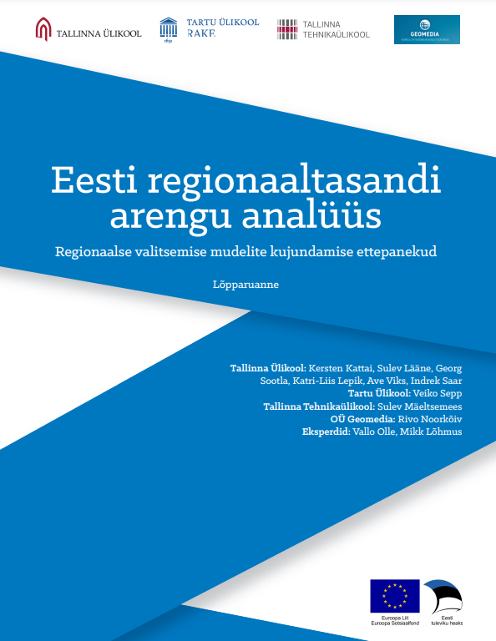
Millist lahendust testime?
Põhineb teadlastelt tellitud analüüsi sisendil (tellijaks HOL jt KOV liidud);
Pilootprojekti eesmärk on välja selgitada, kas regiooni konkurentsivõime arengule suunatud arengulepe oleks senisest tõhusam viis piirkondade vajadusi teadvustada;
Arengulepe on sisendiks valdkonnapoliitikate edasisel kujundamisele ja meetmete disainimisele ning ka osapoolte tegevuse suunamisel, sh investeeringute rahastamisel.

Slide 4
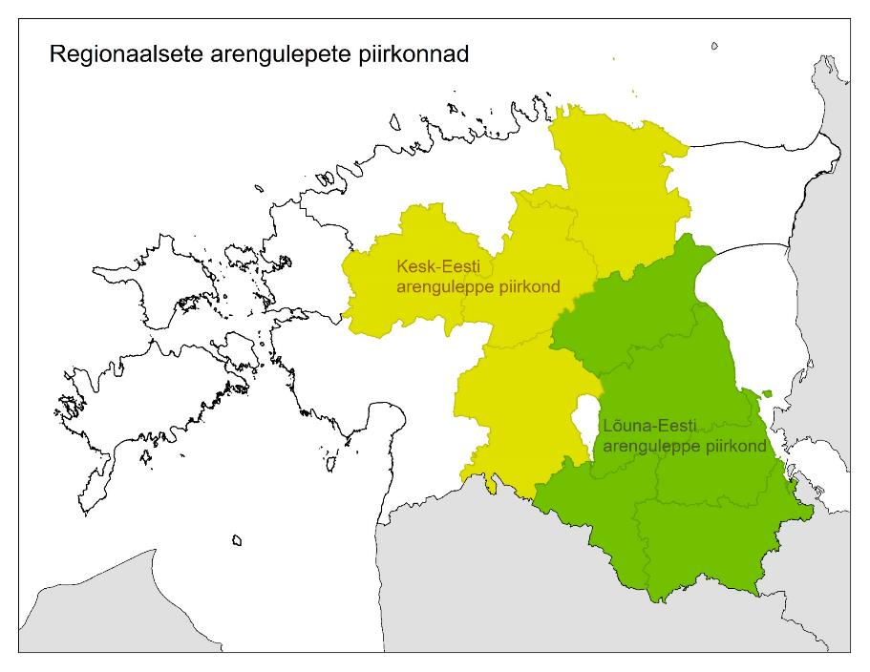

Slide 5
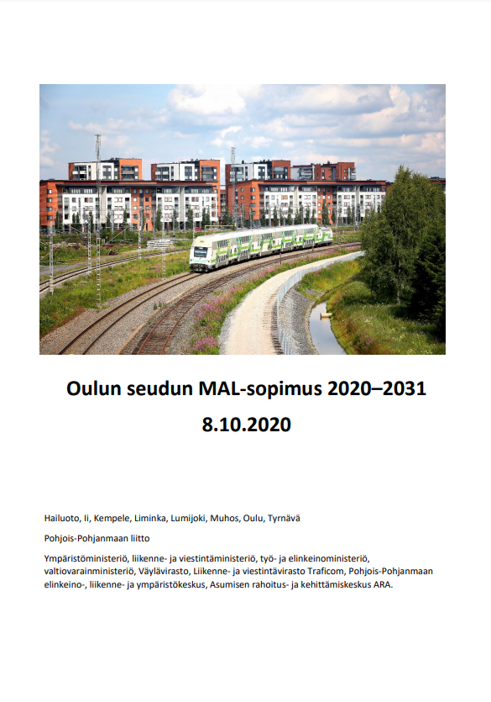
Arenguleppe eeskujud
Nt Soome eri piirkondade ja riigi vahelised MAL-lepped (Oulu, Turu, Tampere jt linnapiirkonnad).
Temaatika võib olla pisut teine kui meil, aga põhimõtteliselt on sarnane kõrgetasemeline kokkulepe mingi piirkonna pikaaegse arengu toetamiseks (Soome MAL-lepete puhul maakasutus, eluasemepoliitika ja transport, rohepoliitika).
Olulised on pikaajalised eesmärgid.
Lepped allkirjastatakse ministrite tasemel.

Slide 6
Mis on pilootprojektide eesmärgid?
Parandada riigi, kohaliku tasandi ja teiste osapoolte (sh ülikoolid, ettevõtjad) dialoogi ja koostööd regioonide arendamisel;
Suurendada ministeeriumite regionaalset vaadet (meil on piirkondlikud erisused!);
Testida optimaalset regionaalset jaotust arenduskoostööks;
Otsida paremaid lahendusi piirkondliku arendusega tegelevate organisatsioonide tugevdamiseks;
Testida „pehmet“ koostööformaati;
Piirkondlik konkurentsivõime ja ettevõtluse areng, kui esimene läbiv fookusteema, kuid võimalik laiem käsitlus (peamine leida ühisosa);
Arengulepe, kui kokkulepe päris tegevusteks (mitte uus arengukava);
Piloot kui katse, mis aitab leida parimat mudelit edasiseks ning kus ka negatiivne kogemus annab uue teadmise, mida meil enne seda polnud;

Slide 7
Mida me teinud oleme?
➢ Arutelud ministeeriumite ja ekspertidega alates 2021. aasta suvest.
➢ 31.03.2022 andis Vabariigi Valitsus mandaadi regionaalsete arengulepete ja nõukogude pilootprojekti ettevalmistamiseks.
➢ Projekti tutvustamine maakondades, MAROde otsused, millise regiooni piloodis osaleda, osapoolte esindajate määramine nõukogusse.
➢ 18.02.2023 moodustati riigihalduse ministri käskkirjaga Kesk-Eesti ja Lõuna-Eesti regionaalsed nõukogud.
➢ 21.02 Kesk-Eesti regionaalse nõukogu esimene koosolek Raplas.
➢ 22.02 Lõuna-Eesti regionaalse nõukogu esimene koosolek Tartus.

Slide 8
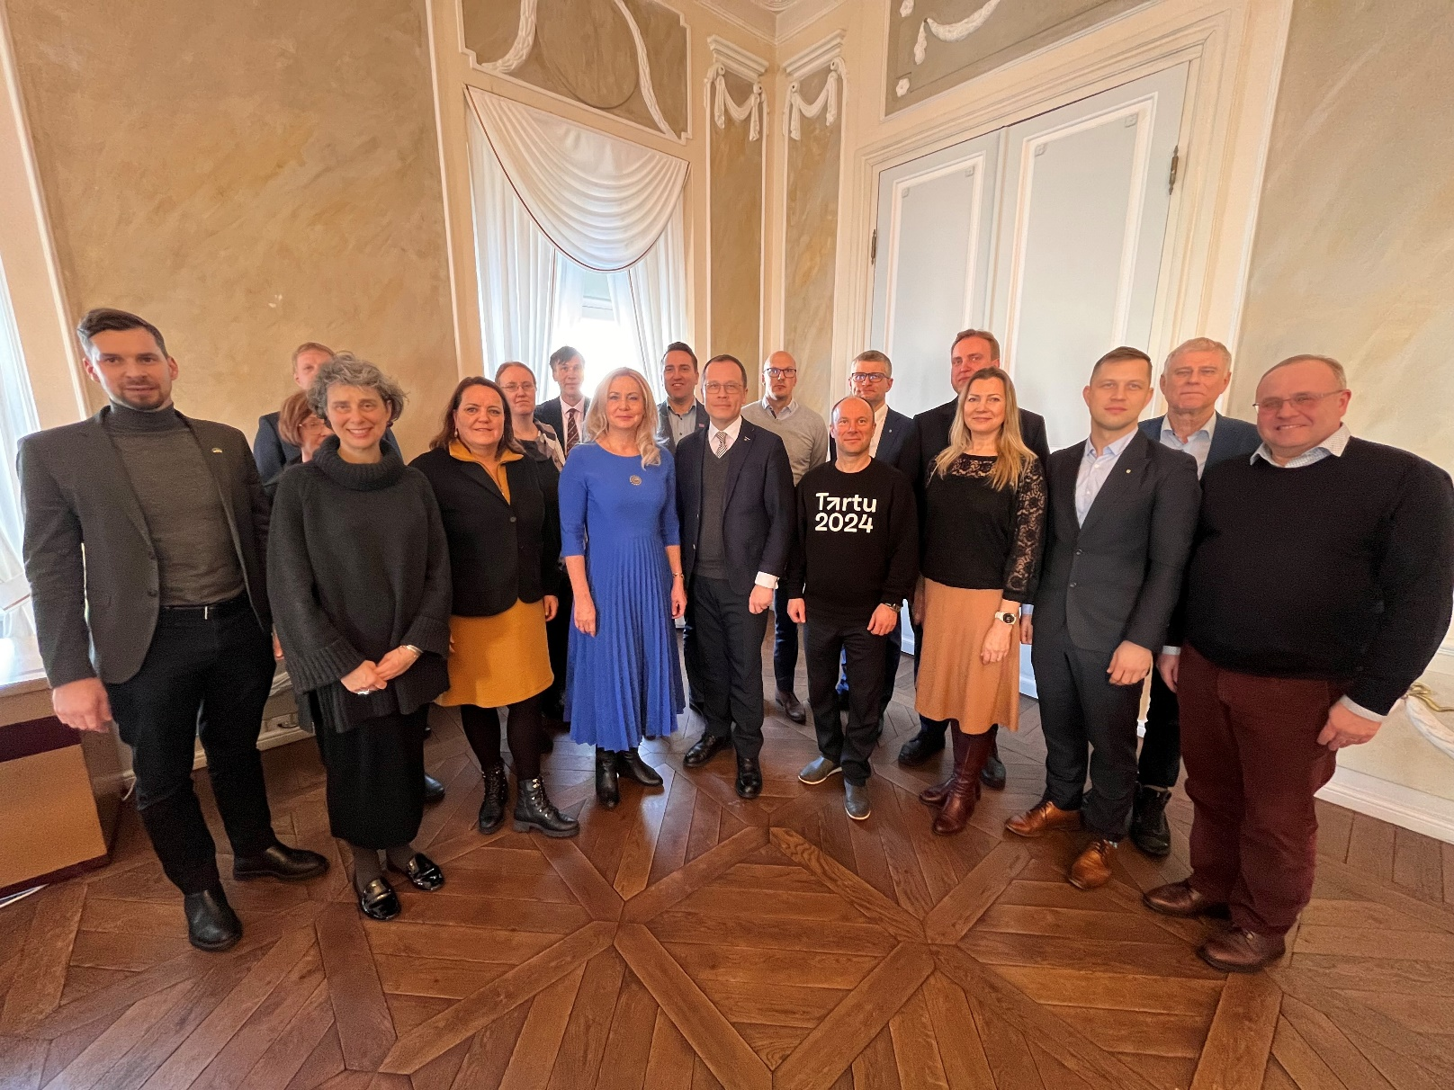
Lõuna-Eesti regionaalne nõukogu:
Urmas Klaas (esimees)
Priidu Ristkok (aseesimees)
Külli All
Anti Allas
Liina Helstein
Taavi Kurvits
Karro Külanurm
Kaarel Lehtsalu
Kuldar Leis
Lennart Liba
Rivo Noorkõiv
Taivo Raud
Maido Ruusmann
Sven Tobreluts
Rando Värnik

Slide 9
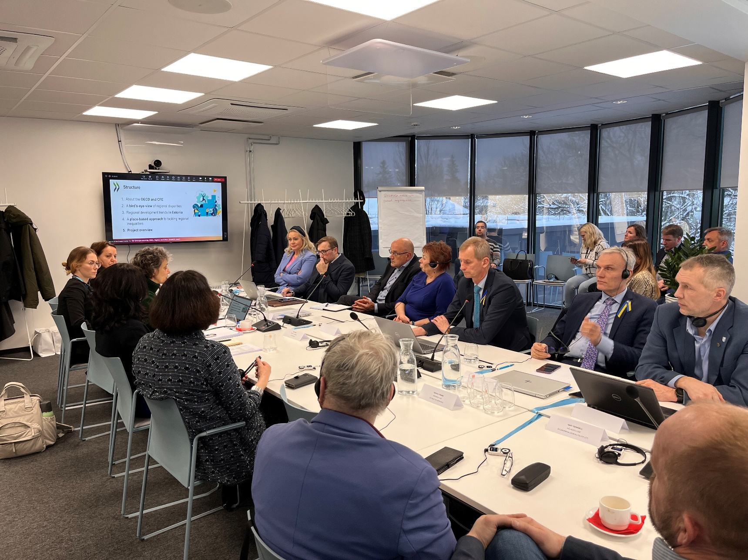
Kesk-Eesti regionaalne nõukogu:
Siiri Tamm (I esimees)
Jaanus Marrandi (II esimees)
Olavi Israel (III esimees)
Erkki Ehand (IV esimees)
Kaia Sarnet
Külli All
Kai Kalmann-Jotautas
Merike Koppel
Toomas Tammik
Gert Villard
Heiki Hepner
Indrek Kesküla
Mati Toomsalu
Garri Raagmaa

Slide 10
OECD tugi 2023-2025
Pilootprojekti toetab Euroopa Komisjoni TSI projekt „Strengthening Regional Specialisation and Competitiveness in Estonia”, mida viib ellu OECD.
OECD:
  aitab pilootprojekti kavandada lähtudes teiste riikide kogemusest;
  analüüsib Eesti olemasolevat olukorda ning aitab seada sihte;
  annab soovitused Eestile, kuidas parandada valitsustasandite vahelist koostööd (sh nn ametkondlike silotornide probleem) ning piirkondlike vajaduste arvestamist valdkonnapoliitikate kujundamisel.
  Koos OECDga läbiviidavad piirkondliku sihiseade töötoad toimuvad 29.-30.05 Viljandis (Kesk-Eesti) ja 31.05.-1.06 Otepääl (Lõuna-Eesti)

Slide 11
OECD: küsimusi, mis tuleb selgeks saada
Põhimõtteline kooskõla riigi strateegiliste plaanidega
Osaliste selged rollid ja vastutus
Selgelt artikuleeritud otsuste tegemise protsess
Koordinatsiooni mehhanismid keskvalitsuse ja kohalike otsustajatega
Vältida demokraatia defitsiiti – laiema ringi ja avalikkuse kaasamine (kuna loodud nõukogud pole valitud kogud)
Rahastamine (sh allikad, investeeringute prioriteetide seadmine jm)

Slide 12
Milline on pilootprojekti edasine plaanitud ajakava?
I etapp (2023 I poolaasta) – regionaalse nõukogu töö käivitamine, Lõuna-Eesti ja Kesk-Eesti piirkonna ettevõtluse probleemide ja tulevase leppe eeldatavate põhivaldkondade kaardistus ja esmane läbirääkimine ekspertide ja nõukogu koostöös
II etapp (2023 II poolaasta) – leppe täpsemate fookuste läbirääkimine ja valik (sh otsus, kas valida spetsiifilisem nutikale spetsialiseerumisele ja innovatsioonile keskenduv lähenemine või laiem ettevõtluse arengu erinevate eelduste toetamine regioonis)
III etapp (2023 II poolaasta - 2024 I poolaasta) – arenguleppe eelnõu koostamine, kooskõlastamine ja allkirjastamine (ministrite tasemel) IV etapp (2024 II poolaasta ja edasi) – rakendamine ja arenguleppe seire, pilootprojektist kokkuvõtete ja järelduste tegemine edasise poliitika sisendiks

Slide 13
Mitmetasandilise valitsemise pilt ja regionaalsete arengulepete võimalik koht selles
Erinevate valitsemistasandite rollid
 | Strateegiline alus | Vastutav organisatsioon
Keskvalitsus | Eesti 2035 | Riigikantselei
 | Valdkondlikud arengukavad, programmid, RETK | Ministeeriumid
Regioon (4-5) | Regionaalsed arengulepped | Regionaalne nõukogu
 | Regionaalsed tegevuskavad (Ida-Virumaa ja Kagu-Eesti) | RAM
Maakond (15) | Maakonna arengustrateegiad | MARO (OVL/ MAK)
KOV (79) | KOV arengukavad | KOV

Slide 14
Aitäh!
Lisainfot: https://www.fin.ee/riik-ja-omavalitsused-planeeringud/kohalikud-omavalitsused/regionaalhaldus

